Slide 1
? | 5 | 0
20 | ? | ?
? | 10 | 1

Slide 2
? | 5 | 0
20 | ? | ?
? | 10 | 1
20 | ? | 5 | ?
? | 0 | 15 | ?
1 | ? | ? | 7
? | 9 | ? | 3

Slide 3
10 | 5 | ? | 1 | ? | 21 | ? | ? | 29 | ?
? | 4 | ? | 3 | 8 | ? | 17 | ? | 18 | ?
6 | ? | 11 | ? | 13 | 23 | ? | 28 | ? | ?
20 | 9 | ? | 0 | ? | ? | 30 | ? | 41 | ?
? | ? | 19 | ? | 2 | ? | ? | 47 | ? | 36
7 | 14 | ? | ? | 16 | 25 | 42 | ? | ? | 34
51 | ? | 33 | ? | ? | 59 | ? | 64 | ? | 71
? | 55 | ? | ? | 75 | ? | 61 | ? | 58 | ?
? | 76 | ? | 68 | ? | ? | ? | 57 | ? | 65
73 | ? | 80 | ? | ? | 89 | ? | ? | 74 | ?

Slide 4

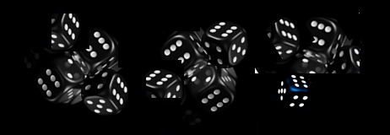
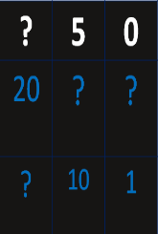
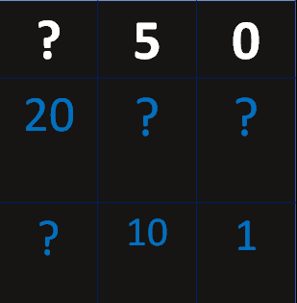
Magic Squares

